Slide 1

Introducción al
OpenMP
Alejandro J. Soriano Martínez
Josep Vidal Canet

Slide 2
Índice
Índice:
Introducción
Directivas de compilación
  Formato para C y Fortran
  Regiones paralelas: cláusulas
  Construcciones paralelas: cláusulas
Librería de funciones en tiempo de ejecución
Variables de entorno

Slide 3
INTRODUCCIÓN
OpenMP

Slide 4

















Introducción
Sistemas de memoria distribuida:
Procesador
Procesador
Procesador
Procesador
Memoria
Memoria
Memoria
Memoria
INTERCONEXIÓN

Slide 5





Introducción
Sistemas de memoria compartida:
Procesador
Procesador
Procesador
Procesador
Memoria

Slide 6
Introducción
OpenMP (Open specifications for Multi Processing) es una API (Application Programming Interface – Interfaz de Programación de Aplicaciones) para la paralelización de programas en plataformas de memoria compartida.
Tiene implementaciones en C/C++ y FORTRAN (77, 90 y 95) y está disponible en la gran mayoría de compiladores.
OpenMP Arquitecture Review Board: se encarga de crear y revisar las especificaciones de OpenMP (http://openmp.org/wp/)

Slide 7
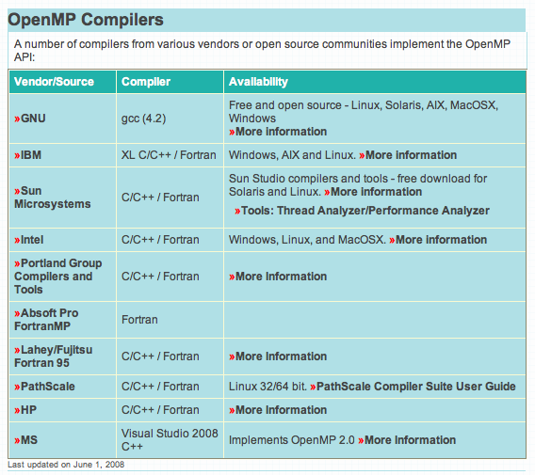
Introducción
http://openmp.org/wp/openmp-compilers

Slide 8
Introducción
Es un conjunto de especificaciones, como puede serlo MPI (Message Passing Interface), implementado por:
  Directivas de compilación
  Una librería de funciones en tiempo de ejecución
  Variables de entorno
¿Qué se puede paralelizar en OpenMP?
  Bucles (for en C, do en fortran) : paralelismo de “grano fino”. El programa reparte la carga usando el índice del bucle.
  Regiones paralelas : paralelismo de “grano grueso”. El usuario reparte la carga en bloques de trabajo.

Slide 9

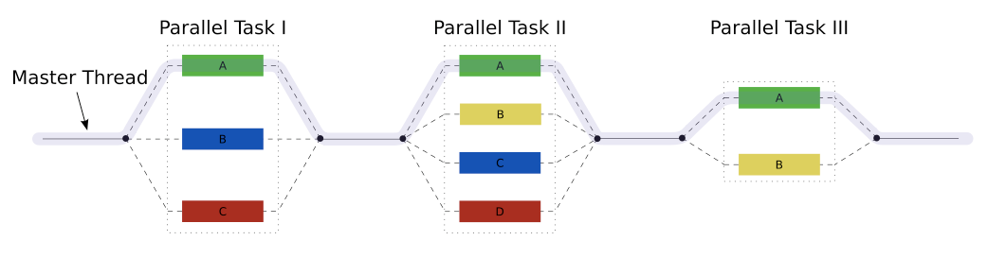
Introducción
Modelo de ejecución: fork-join (imagen wikipedia)

Slide 10
DIRECTIVAS DE COMPILACIÓN
OpenMP

Slide 11
Directivas de compilación
La mayoría de las construcciones en OpenMP son directivas de compilación o pragmas:
Las directivas son tomadas por comentarios por aquellos compiladores que no están preparados para interpretarlas.
Lenguaje | Centinela | Directiva | [Cláusulas]
C/C++ | #pragma omp | Justo después del centinela y antes de las opciones | Opciones aplicables a la directiva
Fortran | !$OMP C$OMP *$OMP | Justo después del centinela y antes de las opciones | Opciones aplicables a la directiva

Slide 12
Directivas de compilación
int main() { double a[1000],b[1000],c[1000]; int i; for (i = 0; i< 1000; i++){ a[i] = b[i] + c[i]; } } | Program Ejemplo1 Implicit none real(8) :: a(1000),b(1000),c(1000) integer :: i do i=0,1000 a(i) = b(i) + c(i) end do end
int main() { double a[1000],b[1000],c[1000]; int i; #pragma omp for for (i = 0; i< 1000; i++){ a[i] = b[i] + c[i]; } } | Program Ejemplo1 Implicit none real(8) :: a(1000),b(1000),c(1000) integer :: i !$OMP PARALLEL DO do i=0,1000 a(i) = b(i) + c(i) end do !$OMP END PARALLEL DO end

Slide 13
Directivas de compilación
Compilando con OpenMP: basta con indicarle al compilador que interprete las directivas. Si no se hace, el compilador creerá que son comentarios e ignorará las líneas. En los compiladores de Intel instalados en Cesar y Multivac la opción es “-openmp”.
ifort ejem1.F90 -o ejem1.exe Genera el ejecutable
secuencial
ifort ejem1.F90 -o ejem1.exe –openmp (-fpp) Genera el
ejecutable paralelo
Lo mismo con C/C++: icc … -openmp
¡CONTINUAMOS EN FORTRAN!

Slide 14




Directivas de compilación
1) Regiones paralelas:
      !$OMP PARALLEL cláusula1 cláusula2...
      Código paralelo
      !$OMP END PARALLEL
Región serie
Normas básicas:
Debe aparecer en la misma rutina del programa
No se puede saltar dentro o fuera de la región paralela (GOTO)
Está permitido ANIDAR regiones paralelas
Thread 0
Región paralela
Thread 0
Thread 1
Thread Np

Slide 15
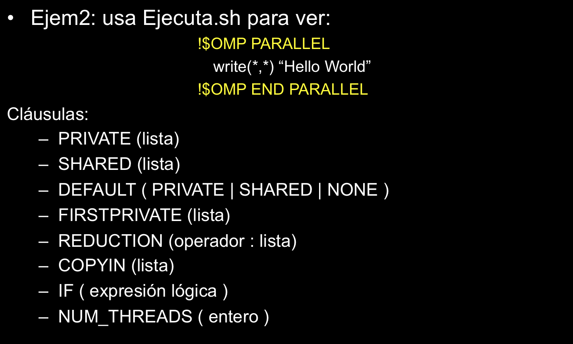
Directivas de compilación

Slide 16








Directivas de compilación
Región serie
Memoria
Compartida
PRIVATE:
!$OMP PARALLEL
PRIVATE(a,b)
Thread 0
a b
Región paralela
Memoria
Compartida
Thread 0
Thread 1
Thread Np
a b
a b
a b
Región serie
Memoria
Compartida
SHARED:
!$OMP PARALLEL
SHARED(c,d)
Thread 0
c d
Región paralela
Memoria
Compartida
Thread 0
Thread 1
Thread Np
c d

Slide 17




Directivas de compilación
DEFAULT (PRIVATE|SHARED|NONE):
!$OMP PARALLEL DEFAULT(PRIVATE) SHARED(a)
Para declarar muchas variables de golpe. “None” implica declararlas todas.
FIRSTPRIVATE(list):
!$OMP PARALLEL PRIVATE(a) FIRSTPRIVATE(b)
Región serie
Memoria
Compartida
Thread 0
a = 2
b = 1
Región paralela
Memoria
Compartida
Thread 0
Thread 1
Thread Np
a = ?
a = ?
a = ?
b = 1
b = 1
b = 1

Slide 18
Directivas de compilación
REDUCTION (operador : lista):
Muchas veces hay variables en memoria compartida que sólo deben ser actualizadas por un único hilo cada vez. Hay dos opciones:
  Pongo barreras en el momento de actualizar la variable (lo veremos): esto afecta al rendimiento.
  Creo una copia privada de la variable y la inicializo. Dejo que cada hilo actualice su copia privada de la variable y al sincronizar los hilos actualizo el valor de la variable con los diferentes parciales.
Operador | Inicialización
+ | 0
* | 1
- | 0
.AND. | .TRUE.
.OR. | .FALSE.
.EQV. | .TRUE.
.NEQV. | .FALSE.

Slide 19
Directivas de compilación
IF (EXPRESIÓN LÓGICA):
!$OMP PARALLEL IF (N > 1000)
Ejeción condicional: la región sólo se ejecuta en paralelo si se cumple la condición expuesta en el IF.
NUM_THREADS ( entero ):
!$OMP PARALLEL IF (N > 1000)
Fija el número de hilos que ejecutarán la región paralela. Prevalece sobre el valor fijado en las variables de entorno.

Slide 20




Directivas de compilación
2) Bucles DO:
      !$OMP DO cláusula1 cláusula2...
      Código paralelo
      !$OMP END DO cláusula de finalización
Región serie
Thread 0
Región paralela
Thread 0
Thread 1
Thread 3
i=1, 100
i=101, 200
i=201, 300

Slide 21
Directivas de compilación
Cláusulas:
  PRIVATE (lista)
  FIRSTPRIVATE (lista)
  LASTPRIVATE(lista)
  REDUCTION (operador : lista)
  SCHEDULE (tipo, chunk)
  ORDERER
Adicionalmente: una cláusula de terminación
  NOWAIT : existe una sincronización implícita cuando finaliza el entorno paralelo. Esta directiva anula dicha sincronización, por lo que debe tenerse cuidado al usar determinadas variables.

Slide 22

Directivas de compilación
LASTPRIVATE (lista):
!$OMP DO LASTPRIVATE(I)
El estado final de las variables privadas de cada hilo generalmente queda indeterminado al finalizar la región paralela. Esta opción hace que tenga el valor que hubiera tenido si se hubiera ejecutado en serie. Ej: índice del bucle do.

Slide 23
Directivas de compilación
Ejemplo:
do i = 1, 10
do j = 1, 10
!$OMP DO
do k = 1, 10
A(i,j,k) = i * j * k
end do
!$OMP END DO
end do
end do
!$OMP DO
do i = 1, 10
do j = 1, 10
do k = 1, 10
A(i,j,k) = i * j * k
end do
end do
end do
!$OMP END DO
Cada hilo ejecuta un k/N del último bucle, pero reparte el trabajo i*j veces.
Cada hilo ejecuta j*k elementos de los dos últimos bucles, pero reparte el trabajo 1 vez sólo.

Slide 24




Directivas de compilación
3) Secciones paralelas:
!$OMP SECTIONS cláusula1 cláusula2...
!$OMP SECTION
Código sección 1
!$OMP SECTION
Código sección N
!$OMP END DO cláusula de finalización
Región serie
Thread 0
Región paralela
Thread 0
Thread 1
Thread 3
Sección 1
Sección 2
Sección 3
Pueden ponerse cualquier número de secciones. Si supera el número de hilos, cada hilo ejecutará más de una sección de forma secuencial.
La carga computaciona de cada hilo NO tiene por qué ser simétrica.
Todas las directivas !$OMP SECTION deben estar en la misma subroutina.
Cláusulas: PRIVATE, FIRSTPRIVATE, LASTPRIVATE, REDUCTION

Slide 25
Directivas de compilación
3) Secciones secuenciales:
      !$OMP SINGLE cláusula1 cláusula2...
      Código secuencial
      !$OMP END SINGLE cláusula de finalización
Sólo ejecuta un hilo, el resto esperan a que termine ese hilo, a menos que cerremos con un NOWAIT.
No puede ejecutarse dentro de un bucle DO, ya que la carga de trabajo se ha repartido ya ANTES de llegar a la sentencia SINGLE.

Slide 26
Directivas de compilación
Sincronización de hilos:
!$OMP MASTER / !$OMP END MASTER : sólo el hilo 0 (el master) ejecuta el código. El resto NO esperan. [SINGLE con NOWAIT]
!$OMP CRITIAL / !$OMP END CRITICAL : asegura que sólo un hilo ejecuta una acción en concreto (escribir fichero, leer de teclado). El resto espera a que el anterior termine para poder ejecutar ese fragmento de código.
!$OMP BARRIER : debe existir para todos los hilos o para ninguno. Todos esperan hasta que llegan a ese punto. Si sólo 1 tiene la barrera, se produce un deadlock.
!$OMP ATOMIC : asegura que sólo 1 hilo actualiza una variable compartida. Por ejemplo (a = a +1). [Critical]

Slide 27
Directivas de compilación
Ejemplo: cálculo del número pi
Integración numérica por el método de los trapecios.
  Convertir el código secuencial a paralelo
  Cuidado con las condiciones de carrera
Ejemplo : multiplicación de matrices
  Ejecuta el código en secuencial y mide el tiempo
  Convierte el código a paralelo y mide el tiempo

Slide 28
LIBRERÍA DE FUNCIONES (RUN-TIME)
OpenMP

Slide 29
Librería de Funciones
Librería de funciones accesibles en tiempo de ejecución que sirven para controlar y hacer consultas desde el interior del programa al entorno de ejecución paralelo. Se llama “omp_lib” y debe ser llamada en el programa (use omp_lib).
OMP_set_num_threads(número) : fija el número de threads que serán usados por las regiones paralelas en el código. (call OMP_set…)
OMP_get_num_threads : obtiene el número de threads que están ejecutándose en la región paralela desde la que es llamada.
OMP_get_thread_num : obtiene el identificador del thread actual dentro de la región paralela.
OMP_get_num_procs : devuelve el número de procesadores disponible para el programa.
OMP_set_dynamic : activa (.TRUE.) o desactiva (.FALSE.) el ajuste dinámico del número de threads para ejecutar regiones paralelas.

Slide 30
Librería de Funciones
OMP_get_dynamic : obtiene el estado del mecanismo de ajuste dinámico de threads (.TRUE. o .FALSE.)
OMP_set_nested : activa o desactiva el anidado de regiones paralelas.
OMP_get_nested : obtiene el estado del mecanismo anterior.
Bloqueos:
OMP_init_lock(variable) : inicializa una variable que será asociada con un bloqueo.
OMP_set_lock(variable) : cuando un thread llama a esta subroutine, adquiere la posesión del bloqueo si está libre. Si no lo está, espera a que lo esté
OMP_unset_lock(variable) : libera la propiedad de un bloqueo.
OMP_destry_lock(variable): desinicializa la variable asociada con el bloqueo.

Slide 31
Librería de Funciones
program Main
use omp_lib
implicit none
integer(kind = OMP_lock_kind) :: lck
integer(kind = OMP_integer_kind) :: ID
call OMP_init_lock(lck)
!$OMP PARALLEL SHARED(LCK) PRIVATE(ID)
ID = OMP_get_thread_num()
call OMP_set_lock(lck)
write(*,*) "My thread is ", ID
call OMP_unset_lock(lck)
!$OMP END PARALLEL
call OMP_destroy_lock(lck)
end program Main
Hay que llamar a la librería para poder usarla (compilador).
Antes de poder usar el bloqueo, hay que inicializarlo.
El primer hilo que llegue a tomar el control del bloqueo, escribirá por pantalla, el resto quedarán a la espera hasta que sea liberado.
Una vez no es necesario el bloqueo, se elimina.

Slide 32
VARIABLES DE ENTORNO
OpenMP

Slide 33
Variables de entorno
Se puede controlar algunos aspectos de la ejecución de programas OpenMP asignando valores a determinadas variables de entorno. Algunas de estas variables pueden ser fijadas con llamadas a la librería de funciones.
Ej: Usando bash:
export OMP_NUM_THREADS=Número : Fija el valor de una variable de entorno.
echo $OMP_NUM_THREADS : Muestra el valor de la variable de entorno

Slide 34
Variables de entorno
OMP_NUM_THREADS : especifica el número de hilos que serán usados durante la ejecución de las regiones paralelas definidas dentro de una programa OpenMP.
  Valor tipico : 1 – Número de procesadores
OMP_SCHEDULE : afecta a la forma en que funciona la directiva !$OMP DO y !$OMP PARALLEL DO. Especifica la forma en la que ha de repartirse el trabajo.
  Valores posibles = STATIC, DYNAMIC o GUIDED

Slide 35
Variables de entorno
OMP_DYNAMIC : en máquinas SMP, dónde diferentes programas se ejecutan simultáneamente, es posible ajustar el número de hilos de forma dinámica para aprovechar al máximo la máquina.
  Valor posible = TRUE o FALSE
OMP_NESTED : especifica el comportamiento del programa en caso de regiones paralelas anidadas.
  Valor posible = TRUE o FALSE
¿OTROS? : si, en función del compilador

Slide 36
EJEMPLOS

Slide 37
¡GRACIAS!
OpenMP

